Slide 1

Bay 50 St (D) - 1/2024

Slide 2
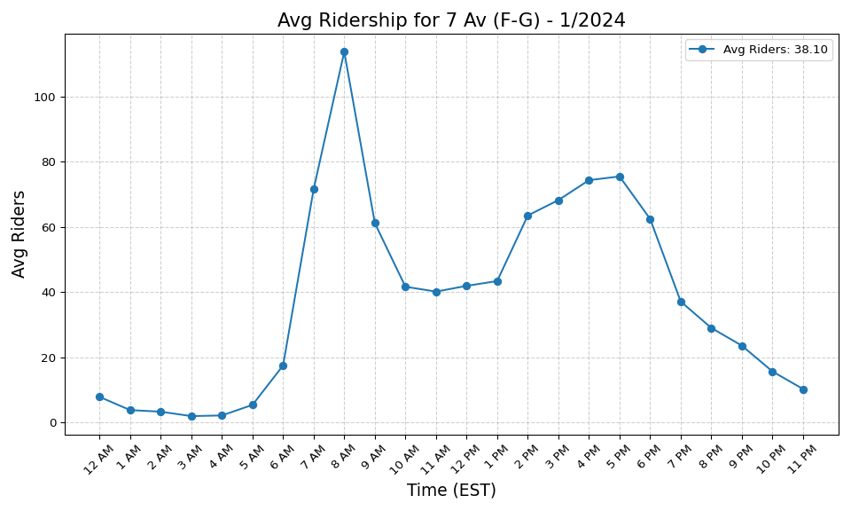
7 Av (F-G) - 1/2024

Slide 3
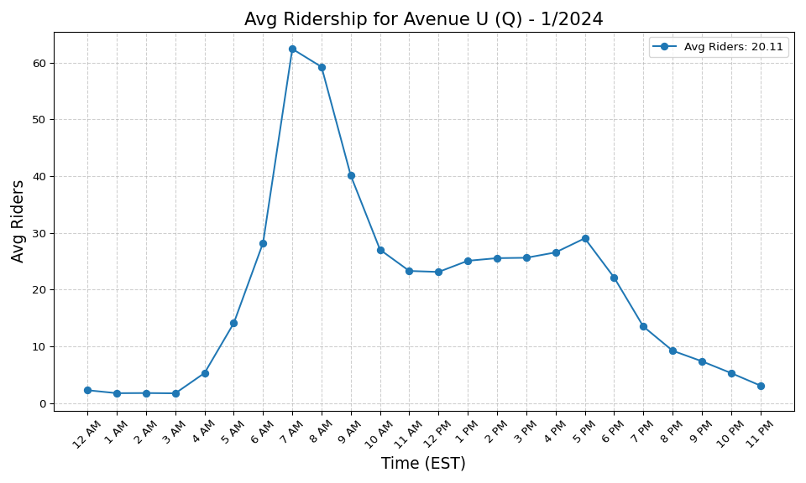
Avenue U (Q) - 1/2024

Slide 4
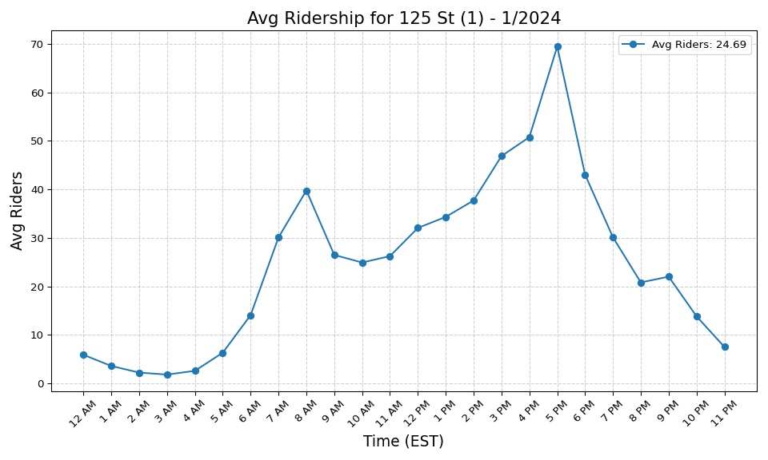
125 St (1) - 1/2024

Slide 5
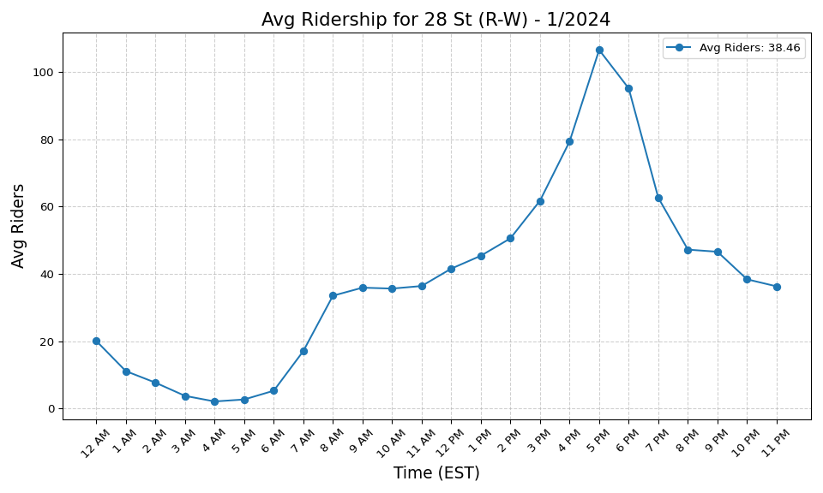
28 St (R-W) - 1/2024

Slide 6
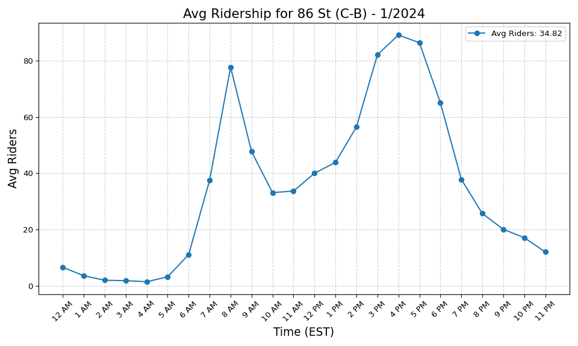
86 St (C-B) - 1/2024

Slide 7

Parkchester (6) - 1/2024

Slide 8
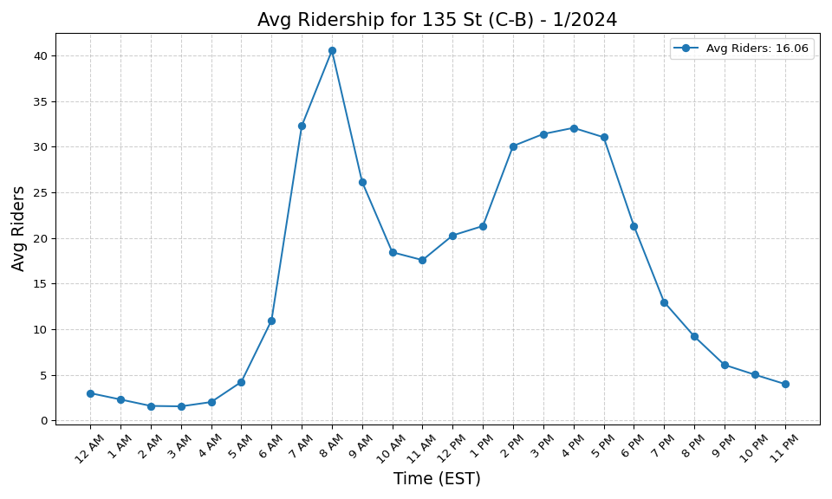
135 St (C-B) - 1/2024

Slide 9
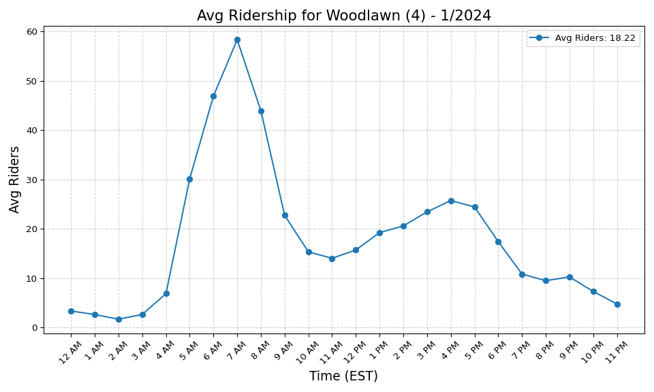
Woodlawn (4) - 1/2024

Slide 10
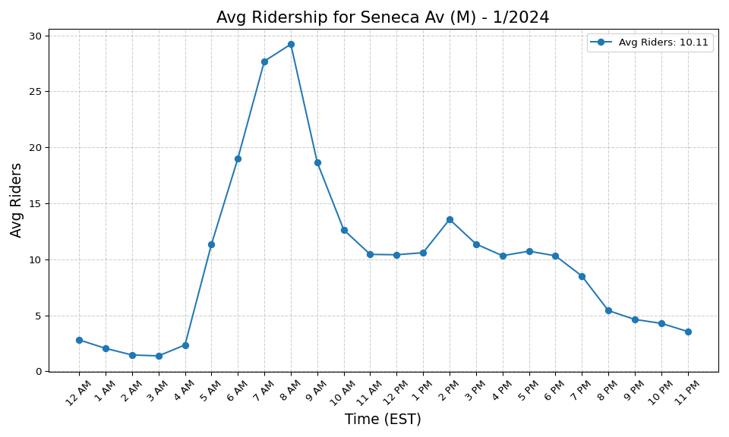
Seneca Av (M) - 1/2024

Slide 11
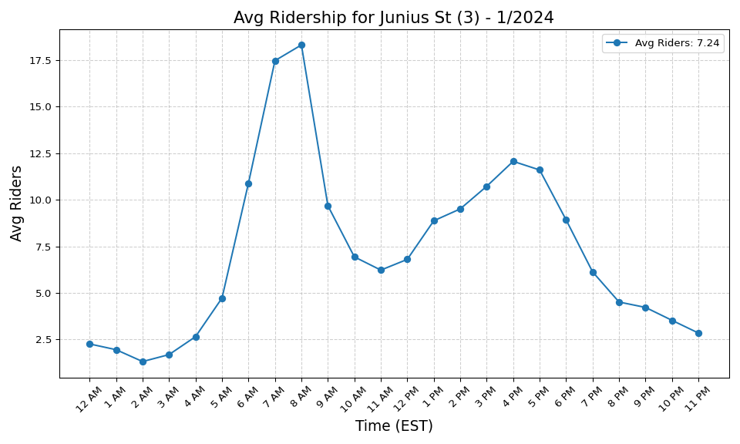
Junius St (3) - 1/2024

Slide 12
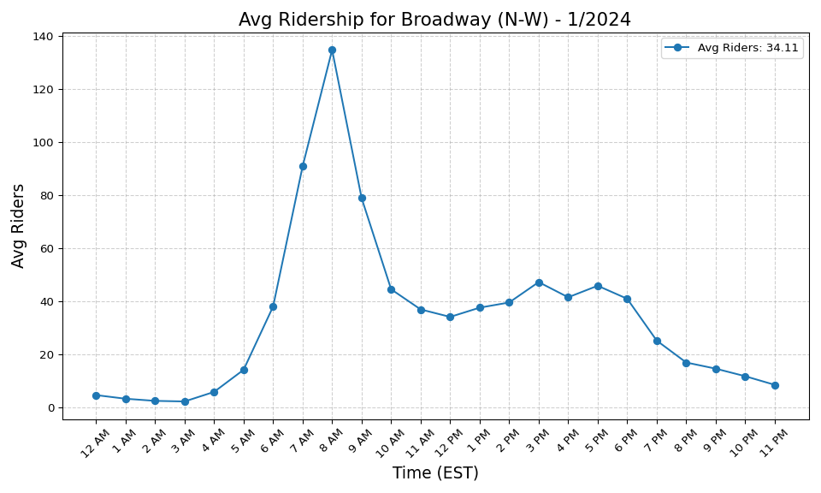
Broadway (N-W) - 1/2024

Slide 13
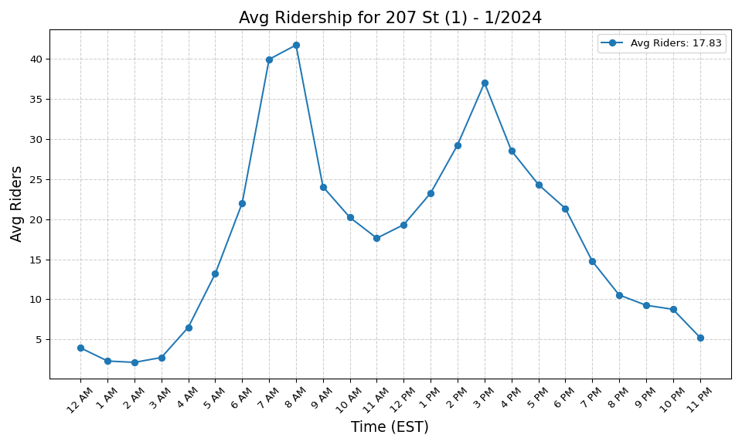
207 St (1) - 1/2024

Slide 14
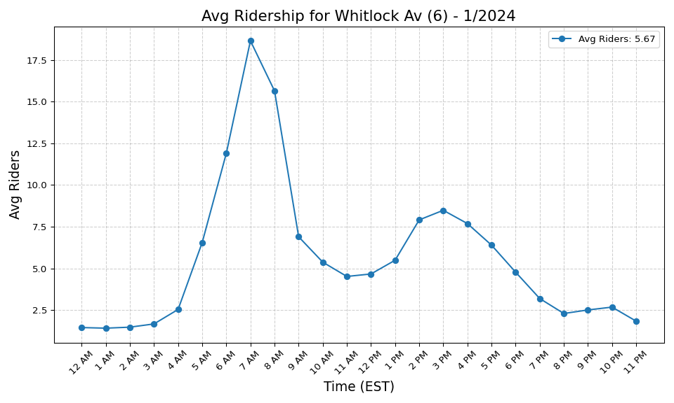
Whitlock Av (6) - 1/2024

Slide 15
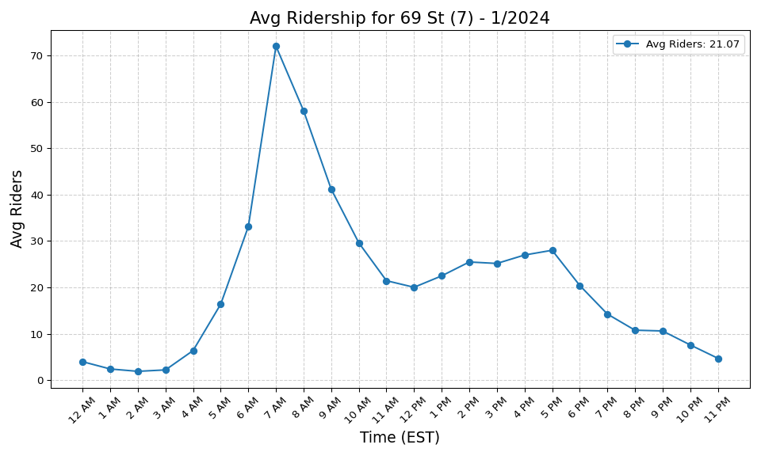
69 St (7) - 1/2024

Slide 16
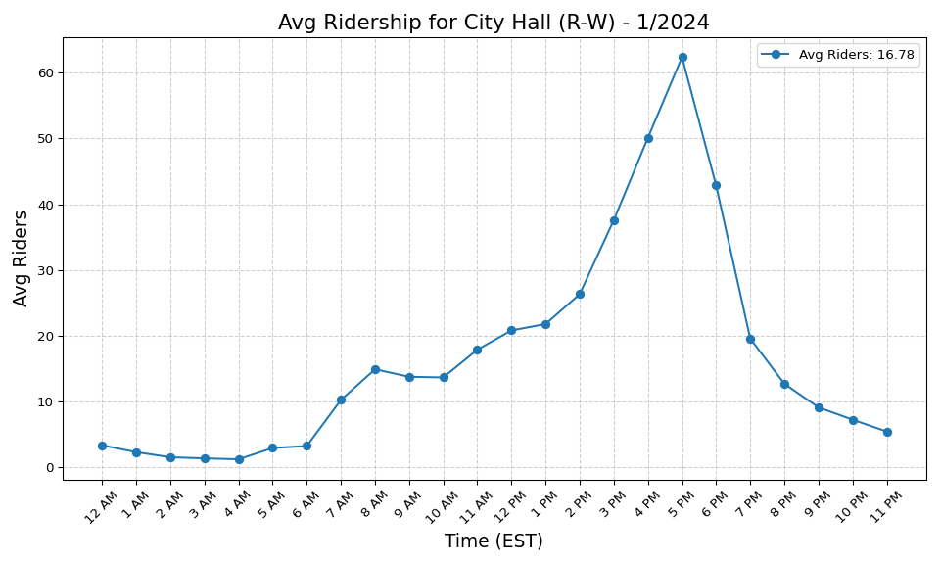
City Hall (R-W) - 1/2024

Slide 17
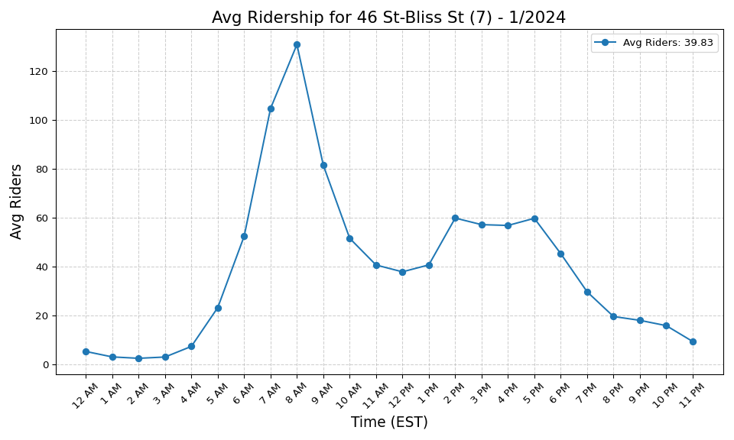
46 St-Bliss St (7) - 1/2024

Slide 18
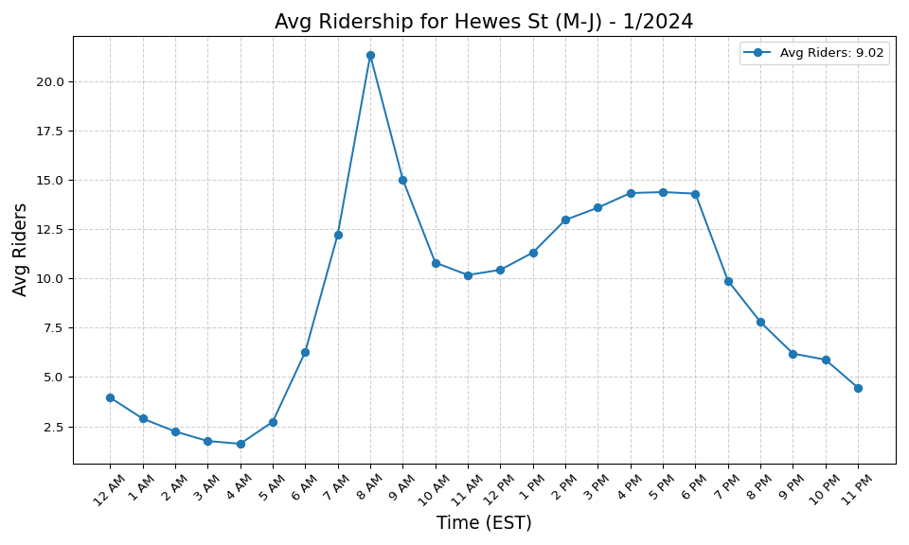
Hewes St (M-J) - 1/2024

Slide 19
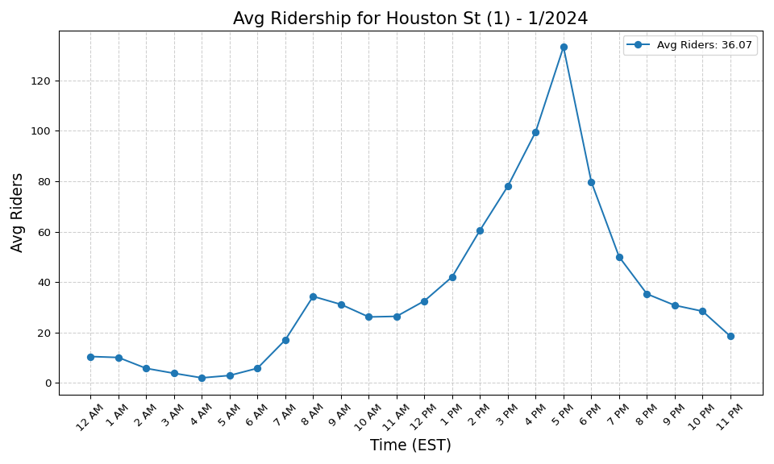
Houston St (1) - 1/2024

Slide 20
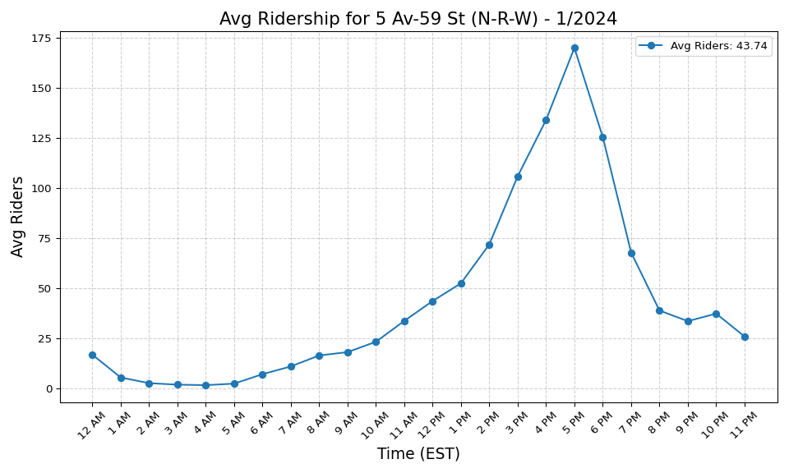
5 Av-59 St (N-R-W) - 1/2024

Slide 21
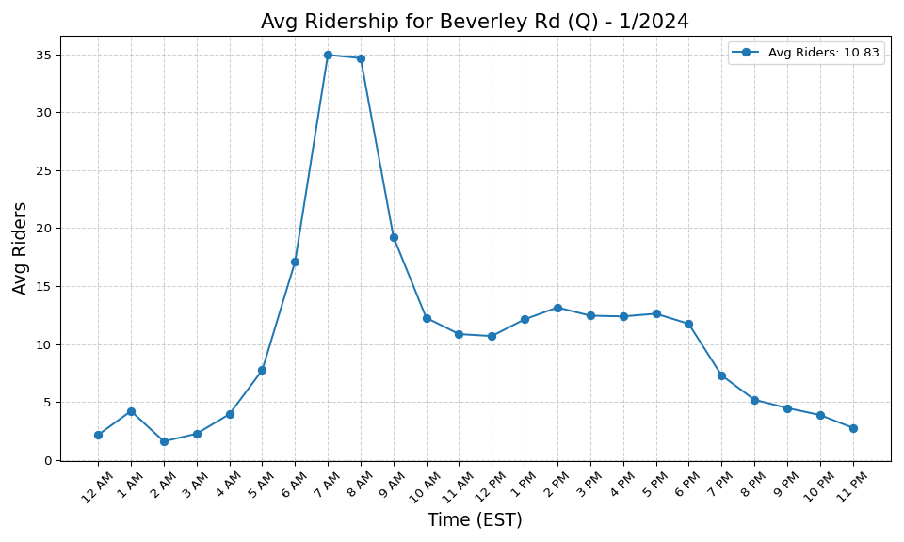
Beverley Rd (Q) - 1/2024

Slide 22
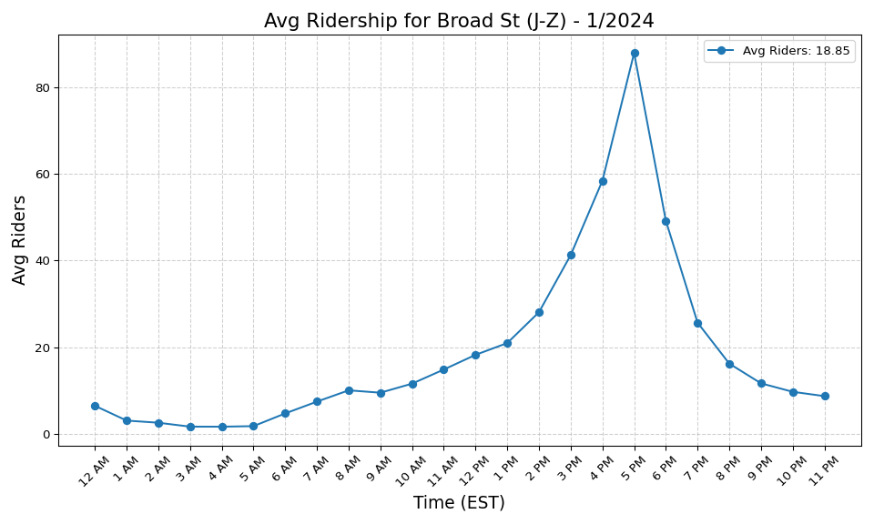
Broad St (J-Z) - 1/2024

Slide 23
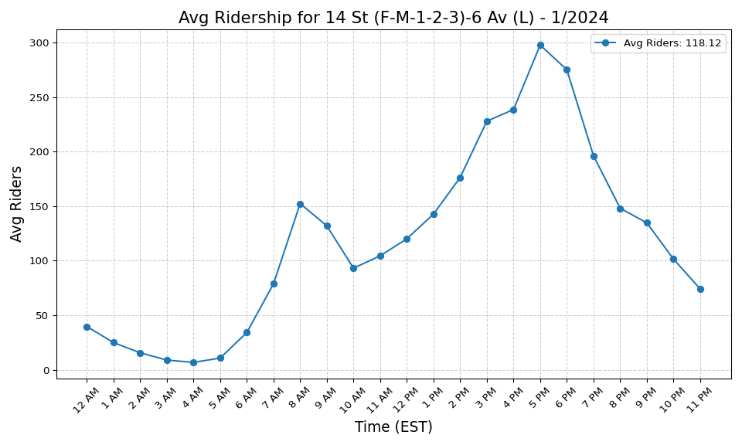
14 St (F-M-1-2-3)-6 Av (L) - 1/2024

Slide 24
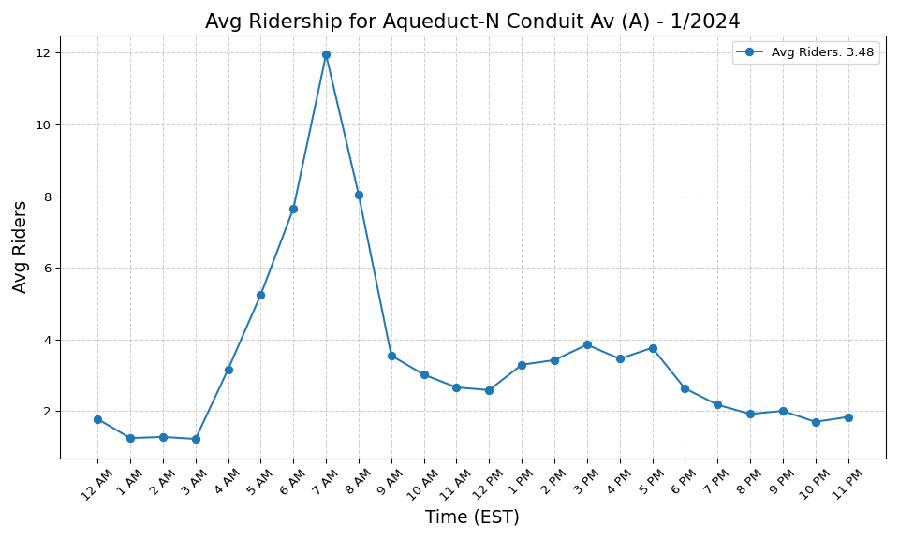
Aqueduct-N Conduit Av (A) - 1/2024

Slide 25
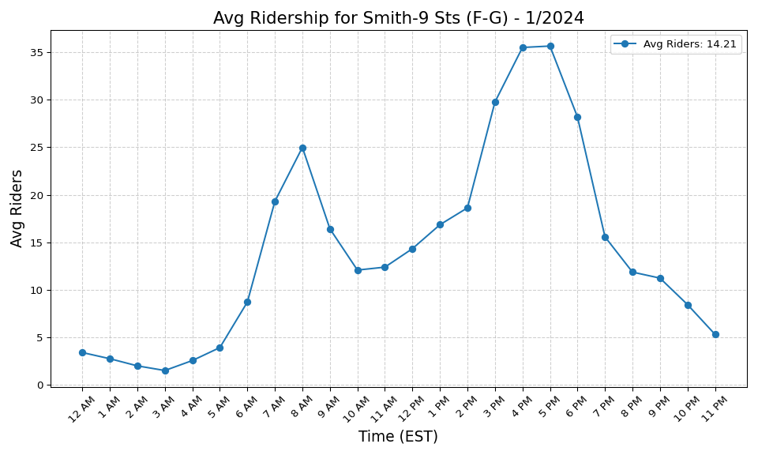
Smith-9 Sts (F-G) - 1/2024

Slide 26
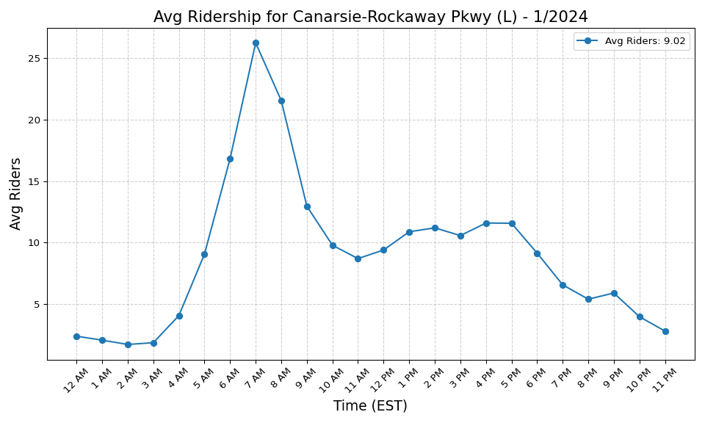
Canarsie-Rockaway Pkwy (L) - 1/2024

Slide 27
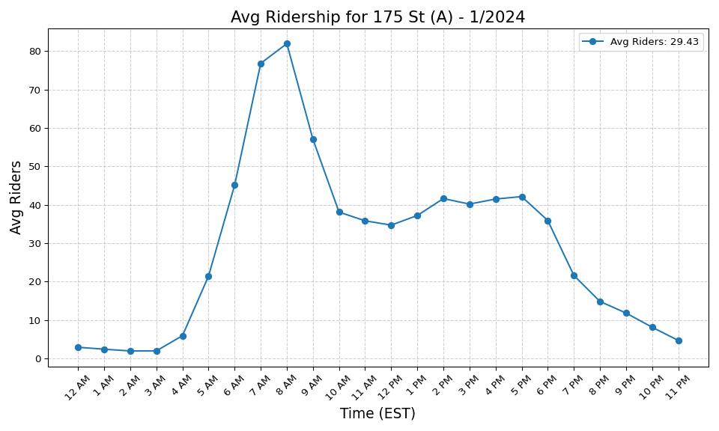
175 St (A) - 1/2024

Slide 28
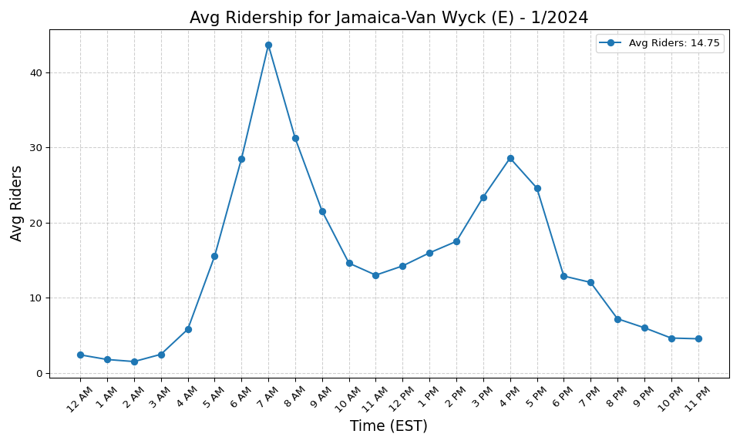
Jamaica-Van Wyck (E) - 1/2024

Slide 29
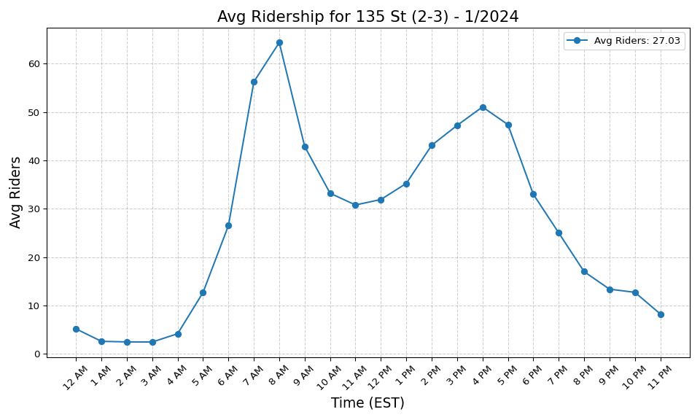
135 St (2-3) - 1/2024

Slide 30
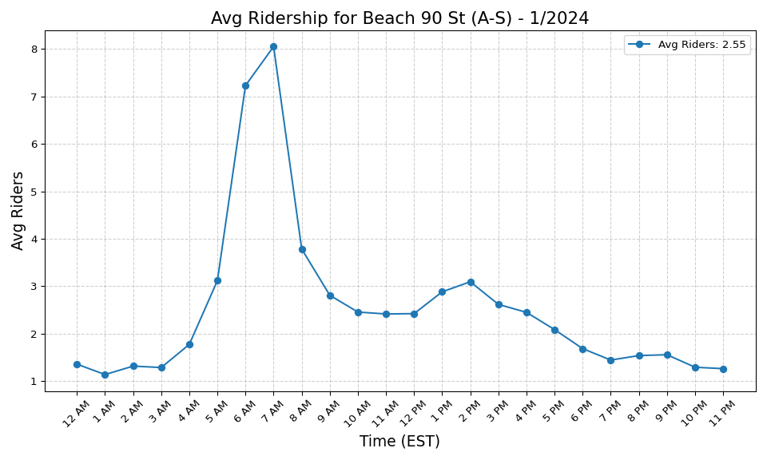
Beach 90 St (A-S) - 1/2024

Slide 31
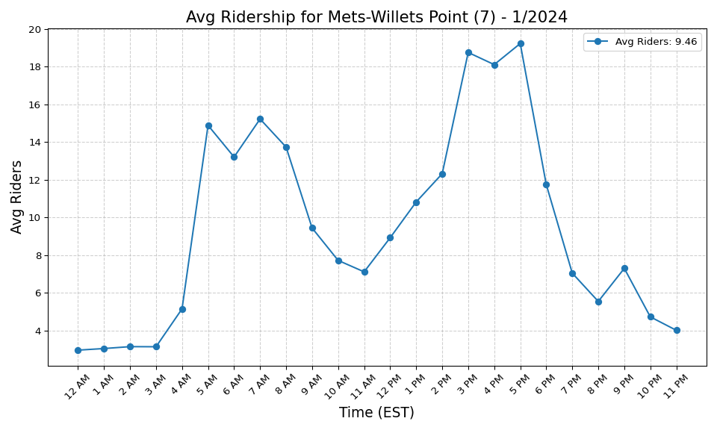
Mets-Willets Point (7) - 1/2024

Slide 32
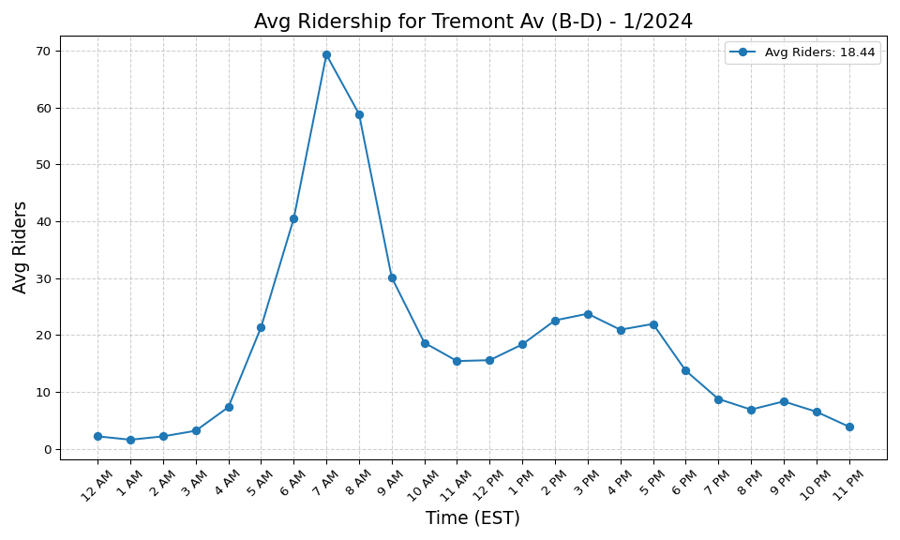
Tremont Av (B-D) - 1/2024

Slide 33
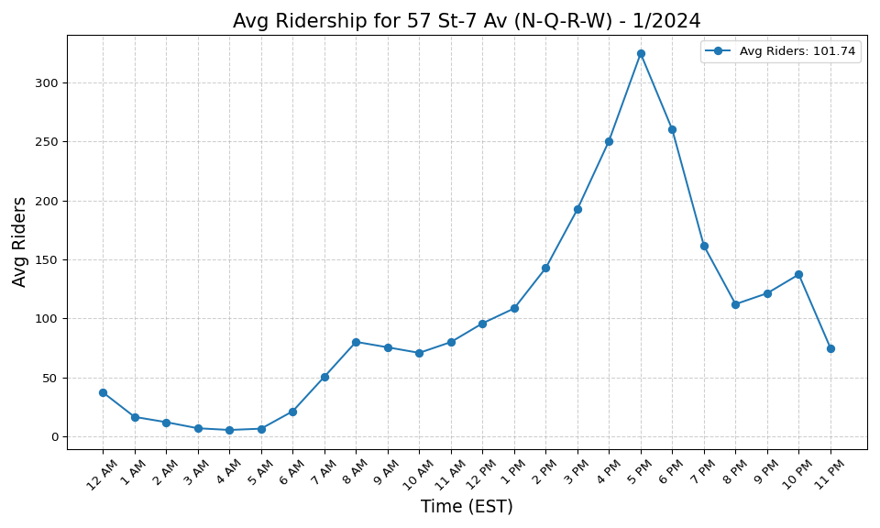
57 St-7 Av (N-Q-R-W) - 1/2024

Slide 34
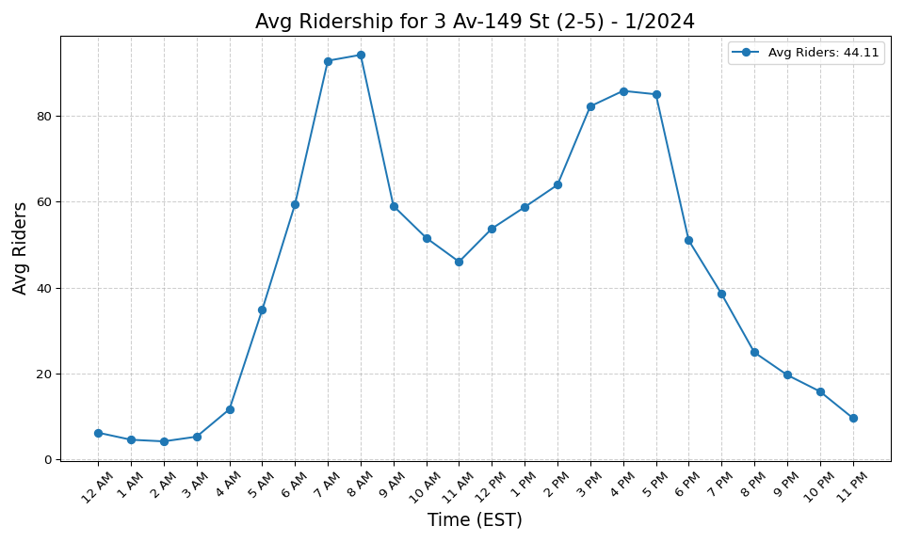
3 Av-149 St (2-5) - 1/2024

Slide 35
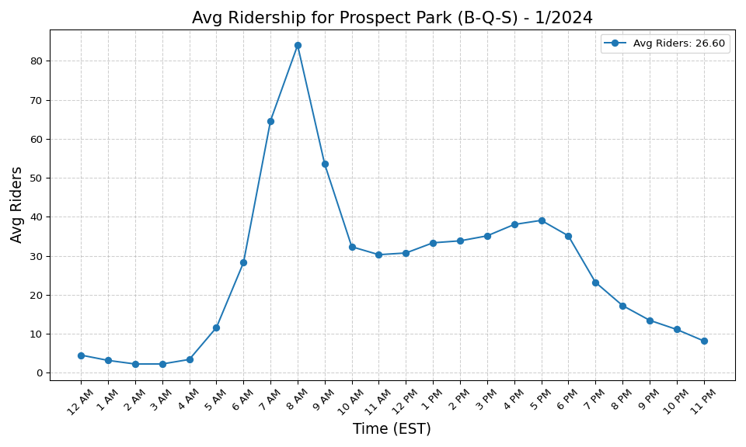
Prospect Park (B-Q-S) - 1/2024

Slide 36
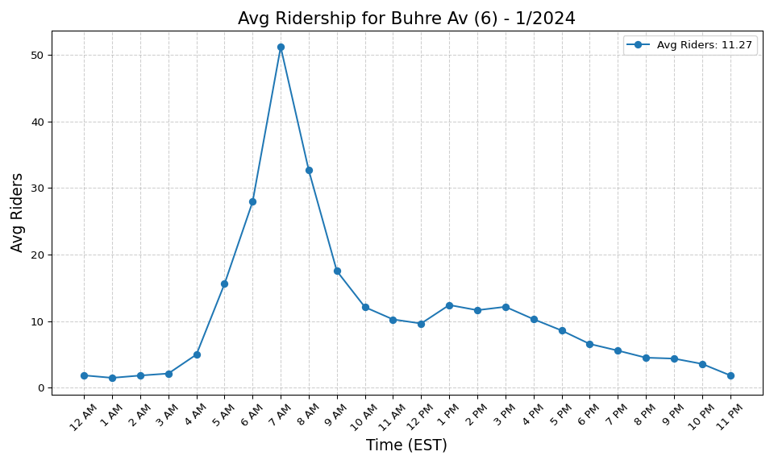
Buhre Av (6) - 1/2024

Slide 37
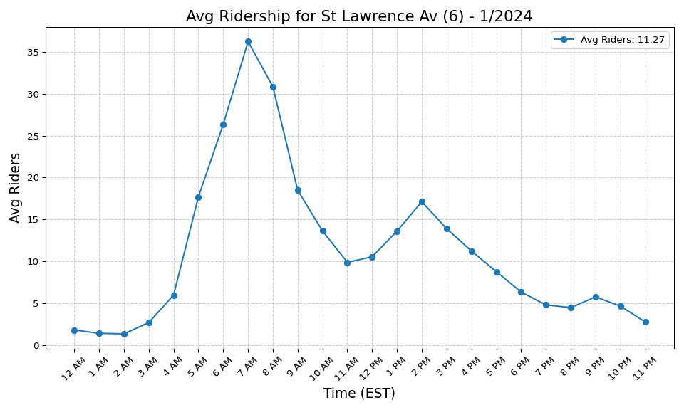
St Lawrence Av (6) - 1/2024

Slide 38
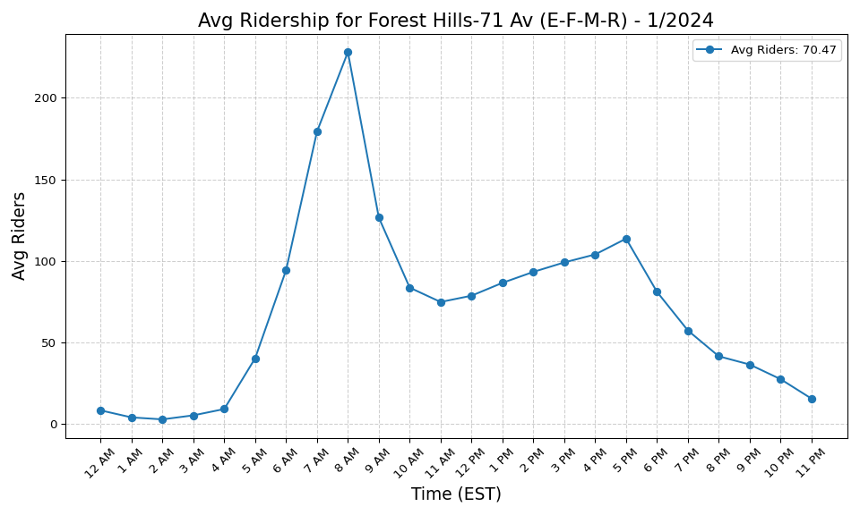
Forest Hills-71 Av (E-F-M-R) - 1/2024

Slide 39
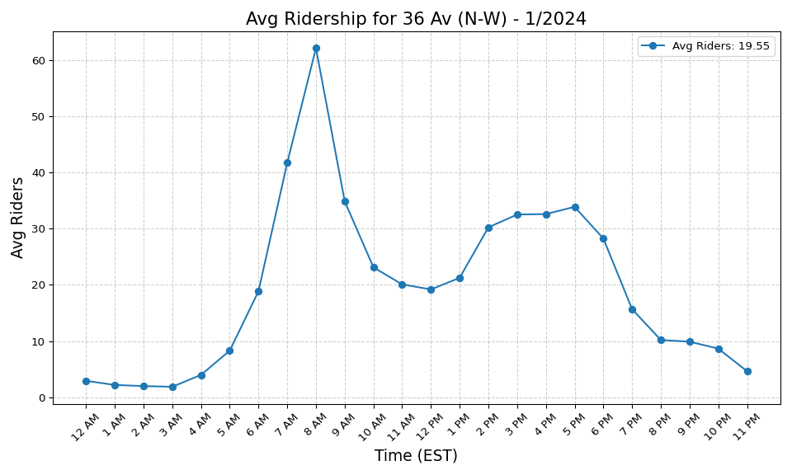
36 Av (N-W) - 1/2024

Slide 40
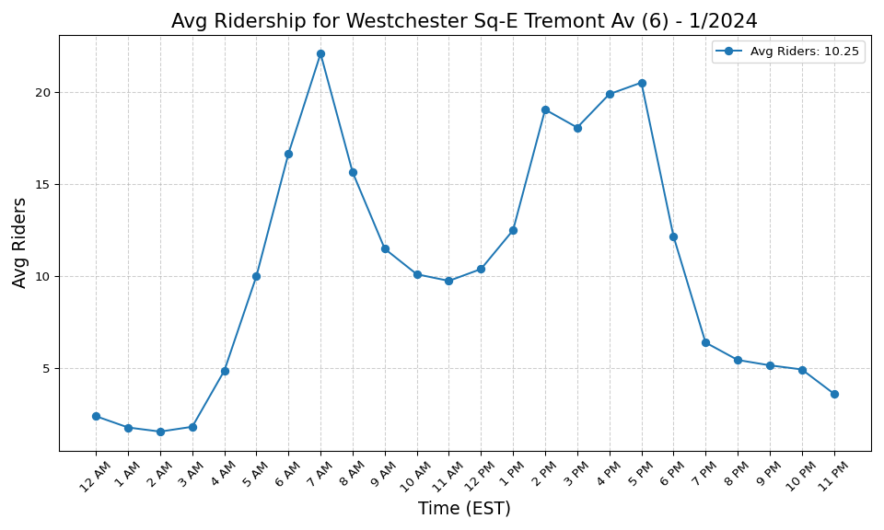
Westchester Sq-E Tremont Av (6) - 1/2024

Slide 41
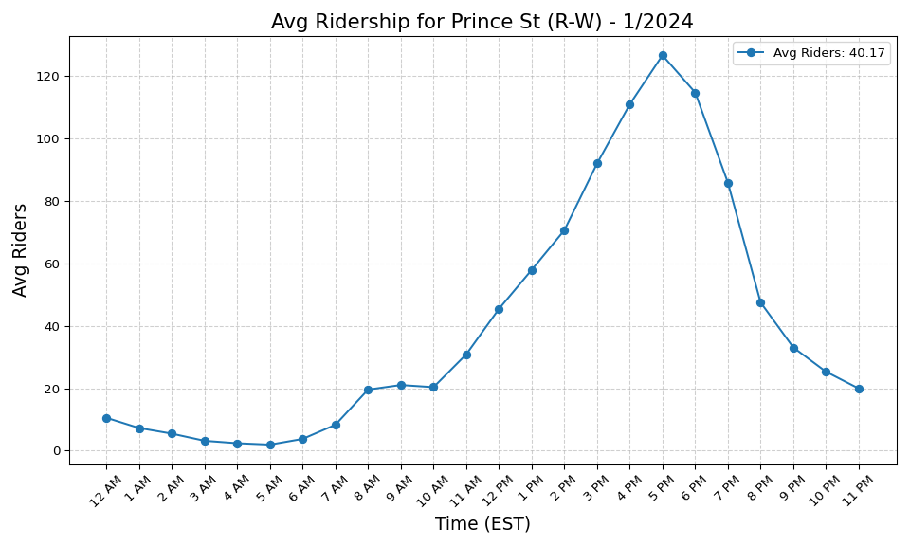
Prince St (R-W) - 1/2024

Slide 42
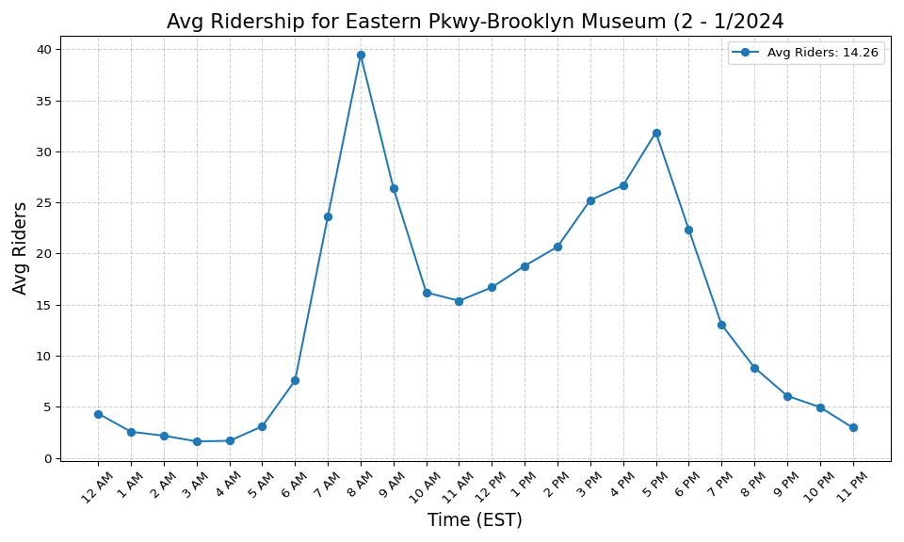
Eastern Pkwy-Brooklyn Museum (2 - 1/2024

Slide 43
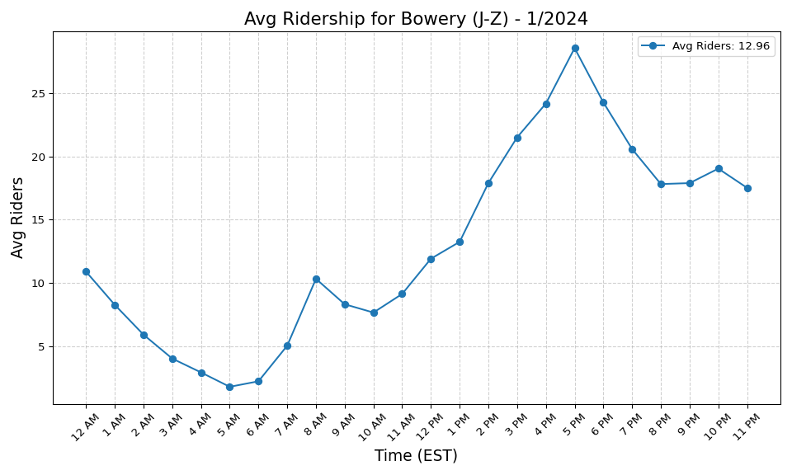
Bowery (J-Z) - 1/2024

Slide 44
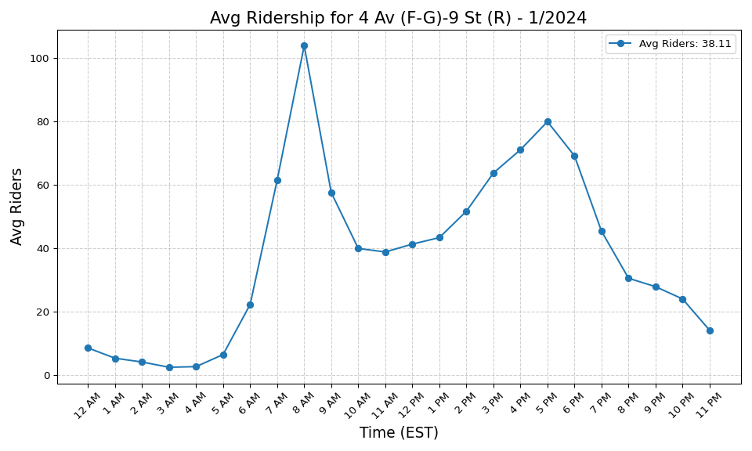
4 Av (F-G)-9 St (R) - 1/2024

Slide 45
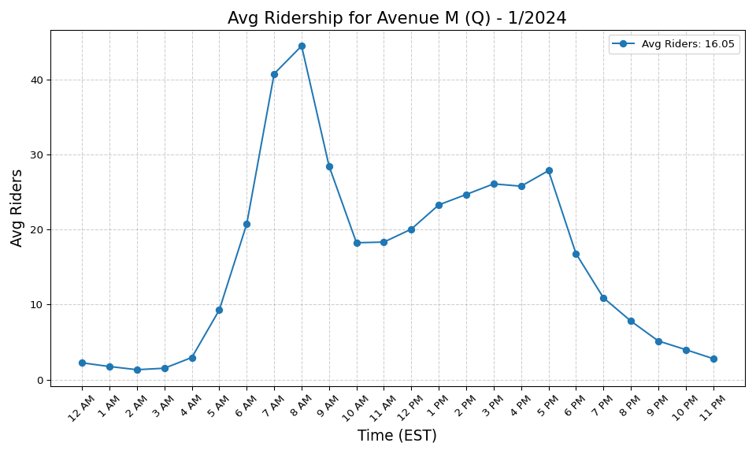
Avenue M (Q) - 1/2024

Slide 46
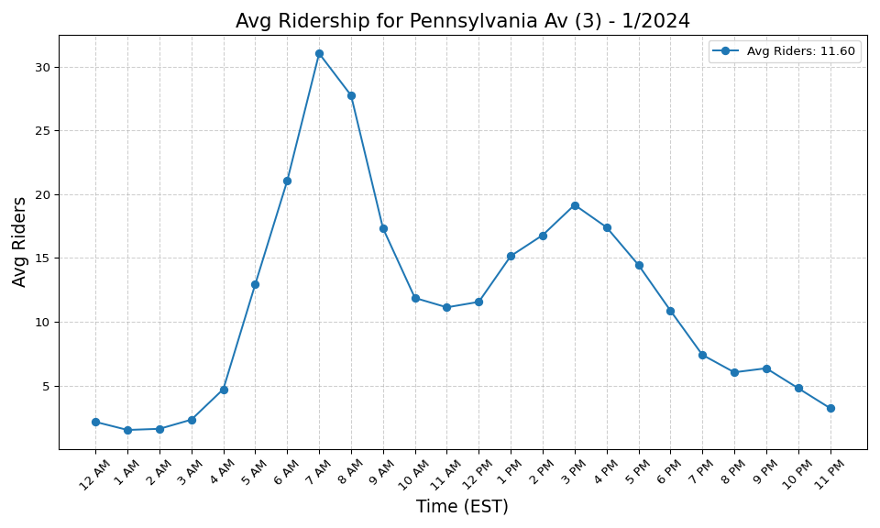
Pennsylvania Av (3) - 1/2024

Slide 47
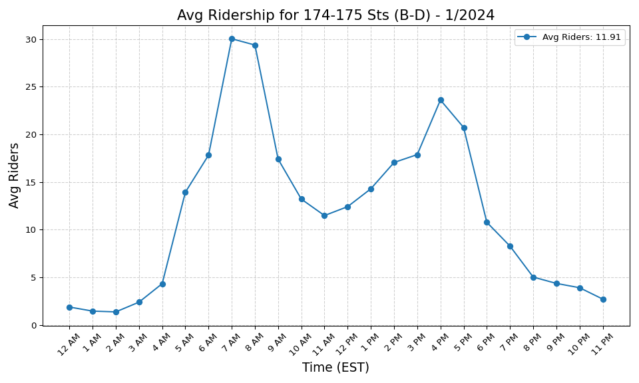
174-175 Sts (B-D) - 1/2024

Slide 48
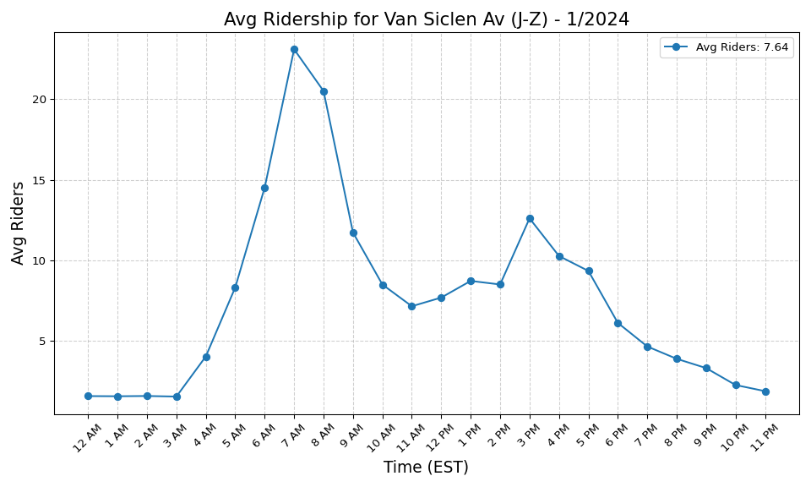
Van Siclen Av (J-Z) - 1/2024

Slide 49
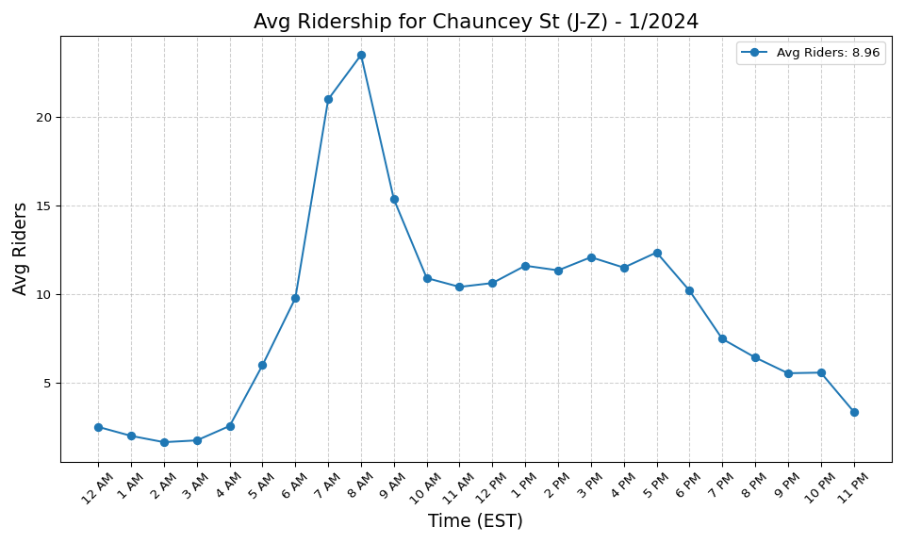
Chauncey St (J-Z) - 1/2024

Slide 50
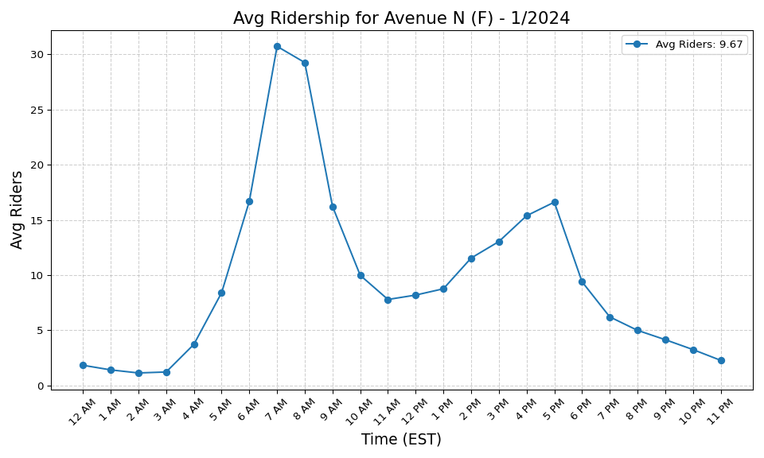
Avenue N (F) - 1/2024

Slide 51
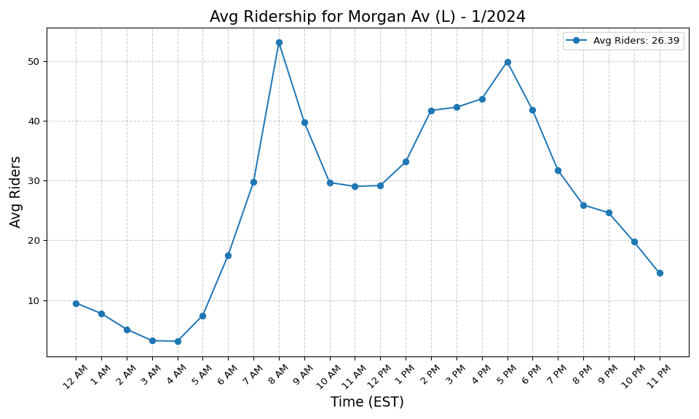
Morgan Av (L) - 1/2024

Slide 52
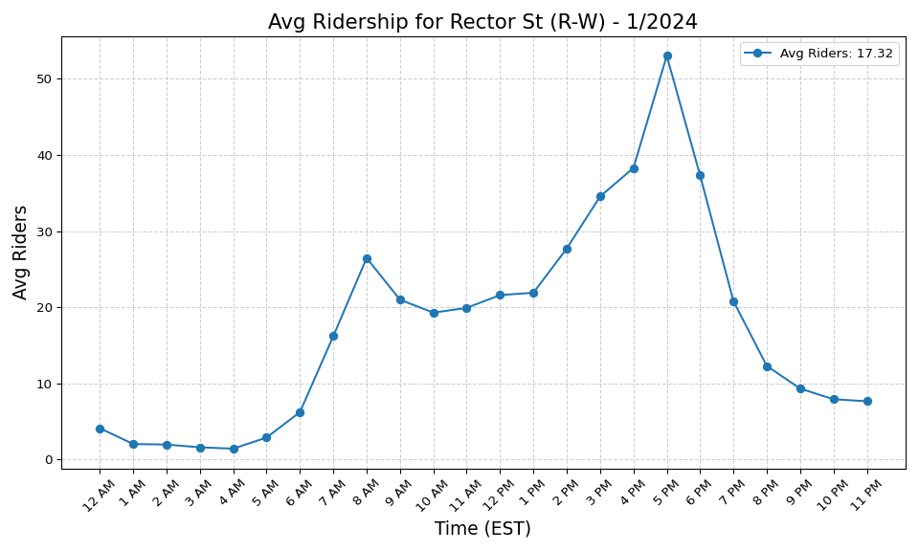
Rector St (R-W) - 1/2024

Slide 53

Myrtle-Willoughby Avs (G) - 1/2024

Slide 54

Marble Hill-225 St (1) - 1/2024

Slide 55

Crescent St (J-Z) - 1/2024

Slide 56

Grand Central-42 St (S-4-5-6-7) - 1/2024

Slide 57

E 143 St-St Mary-s St (6) - 1/2024

Slide 58

40 St-Lowery St (7) - 1/2024

Slide 59

Kings Hwy (N) - 1/2024

Slide 60

Avenue I (F) - 1/2024

Slide 61

Jay St-MetroTech (A-C-F-R) - 1/2024

Slide 62

Bedford Park Blvd-Lehman Colleg - 1/2024

Slide 63

Ozone Park-Lefferts Blvd (A) - 1/2024

Slide 64

Franklin St (1) - 1/2024

Slide 65

Rockaway Av (C) - 1/2024

Slide 66

86 St (N) - 1/2024

Slide 67

34 St-Herald Sq (B-D-F-M-N-Q-R- - 1/2024

Slide 68

36 St (M-R) - 1/2024

Slide 69

Crown Hts-Utica Av (3-4) - 1/2024

Slide 70

34 St-Penn Station (A-C-E) - 1/2024

Slide 71

Delancey St (F)-Essex St (J-M-Z - 1/2024

Slide 72

Zerega Av (6) - 1/2024

Slide 73

Times Sq-42 St (N-Q-R-W-S-1-2-3 - 1/2024

Slide 74

231 St (1) - 1/2024

Slide 75

Fulton St (A-C-J-Z-2-3-4-5) - 1/2024

Slide 76

Kingsbridge Rd (B-D) - 1/2024

Slide 77

161 St-Yankee Stadium (B-D-4) - 1/2024

Slide 78

Astoria-Ditmars Blvd (N-W) - 1/2024

Slide 79

Beach 36 St (A) - 1/2024

Slide 80

Fort Hamilton Pkwy (F-G) - 1/2024

Slide 81

49 St (N-R-W) - 1/2024

Slide 82

96 St (Q) - 1/2024

Slide 83

Church Av (2-5) - 1/2024

Slide 84

E 180 St (2-5) - 1/2024

Slide 85

Fort Hamilton Pkwy (D) - 1/2024

Slide 86

67 Av (M-R) - 1/2024

Slide 87

Bedford-Nostrand Avs (G) - 1/2024

Slide 88

219 St (2-5) - 1/2024

Slide 89

Bay Ridge-95 St (R) - 1/2024

Slide 90

Parkside Av (Q) - 1/2024

Slide 91

Atlantic Av (L) - 1/2024

Slide 92

50 St (D) - 1/2024

Slide 93

Cypress Av (6) - 1/2024

Slide 94

Burke Av (2-5) - 1/2024

Slide 95

Bergen St (F-G) - 1/2024

Slide 96

Christopher St-Sheridan Sq (1) - 1/2024

Slide 97

Mt Eden Av (4) - 1/2024

Slide 98

Halsey St (L) - 1/2024

Slide 99

DeKalb Av (L) - 1/2024

Slide 100

104 St (A) - 1/2024

Slide 101

Nostrand Av (3) - 1/2024

Slide 102

Bergen St (2-3) - 1/2024

Slide 103

110 St (6) - 1/2024

Slide 104

167 St (4) - 1/2024

Slide 105

South Ferry (1)-Whitehall St (R - 1/2024

Slide 106

Intervale Av (2-5) - 1/2024

Slide 107

174 St (2-5) - 1/2024

Slide 108

Kew Gardens-Union Tpke (E-F) - 1/2024

Slide 109

72 St (Q) - 1/2024

Slide 110

103 St (6) - 1/2024

Slide 111

170 St (4) - 1/2024

Slide 112

Kosciuszko St (J) - 1/2024

Slide 113

Nassau Av (G) - 1/2024

Slide 114

Chambers St (A-C)-WTC (E)-Park - 1/2024

Slide 115

163 St-Amsterdam Av (C) - 1/2024

Slide 116

71 St (D) - 1/2024

Slide 117

155 St (C) - 1/2024

Slide 118

New Lots Av (3) - 1/2024

Slide 119

Lexington Av-63 St (F-Q) - 1/2024

Slide 120

23 St (F-M) - 1/2024

Slide 121

Cortelyou Rd (Q) - 1/2024

Slide 122

103 St (C-B) - 1/2024

Slide 123

Winthrop St (2-5) - 1/2024

Slide 124

Queens Plaza (E-M-R) - 1/2024

Slide 125

15 St-Prospect Park (F-G) - 1/2024

Slide 126

28 St (1) - 1/2024

Slide 127

Astoria Blvd (N-W) - 1/2024

Slide 128

Northern Blvd (M-R) - 1/2024

Slide 129

Briarwood (E-F) - 1/2024

Slide 130

Broadway (G) - 1/2024

Slide 131

96 St (6) - 1/2024

Slide 132

20 Av (D) - 1/2024

Slide 133

Forest Av (M) - 1/2024

Slide 134

145 St (1) - 1/2024

Slide 135

Wakefield-241 St (2) - 1/2024

Slide 136

14 St (A-C-E)-8 Av (L) - 1/2024

Slide 137

Wall St (2-3) - 1/2024

Slide 138

President St-Medgar Evers Colle - 1/2024

Slide 139

Vernon Blvd-Jackson Av (7) - 1/2024

Slide 140

59 St (N-R) - 1/2024

Slide 141

125 St (4-5-6) - 1/2024

Slide 142

121 St (J-Z) - 1/2024

Slide 143

Myrtle-Wyckoff Avs (L-M) - 1/2024

Slide 144

Jamaica-179 St (F) - 1/2024

Slide 145

Harlem-148 St (3) - 1/2024

Slide 146

Prospect Av (2-5) - 1/2024

Slide 147

Beach 67 St (A) - 1/2024

Slide 148

Bedford Av (L) - 1/2024

Slide 149

Aqueduct Racetrack (A) - 1/2024

Slide 150

53 St (R) - 1/2024

Slide 151

Middle Village-Metropolitan Av - 1/2024

Slide 152

Avenue P (F) - 1/2024

Slide 153

Clark St (2-3) - 1/2024

Slide 154

Cathedral Pkwy (110 St) (1) - 1/2024

Slide 155

191 St (1) - 1/2024

Slide 156

Lafayette Av (C) - 1/2024

Slide 157

Steinway St (M-R) - 1/2024

Slide 158

Sutter Av (L) - 1/2024

Slide 159

Shepherd Av (C) - 1/2024

Slide 160

Longwood Av (6) - 1/2024

Slide 161

137 St-City College (1) - 1/2024

Slide 162

Elder Av (6) - 1/2024

Slide 163

Astor Pl (6) - 1/2024

Slide 164

Brighton Beach (B-Q) - 1/2024

Slide 165

176 St (4) - 1/2024

Slide 166

8 St-NYU (R-W) - 1/2024

Slide 167

149 St-Grand Concourse (2-4-5) - 1/2024

Slide 168

225 St (2-5) - 1/2024

Slide 169

Newkirk Av-Little Haiti (2-5) - 1/2024

Slide 170

Van Siclen Av (3) - 1/2024

Slide 171

14 St-Union Sq (L-N-Q-R-W-4-5-6 - 1/2024

Slide 172

Bay Ridge Av (R) - 1/2024

Slide 173

Lexington Av (N-R-W)-59 St (4-5 - 1/2024

Slide 174

Van Cortlandt Park-242 St (1) - 1/2024

Slide 175

86 St (4-5-6) - 1/2024

Slide 176

Rockaway Av (3) - 1/2024

Slide 177

Flushing Av (M-J) - 1/2024

Slide 178

Newkirk Plaza (B-Q) - 1/2024

Slide 179

170 St (B-D) - 1/2024

Slide 180

Sheepshead Bay (B-Q) - 1/2024

Slide 181

Ditmas Av (F) - 1/2024

Slide 182

82 St-Jackson Hts (7) - 1/2024

Slide 183

111 St (J) - 1/2024

Slide 184

72 St (C-B) - 1/2024

Slide 185

RI Tramway (Manhattan) - 1/2024

Slide 186

Bowling Green (4-5) - 1/2024

Slide 187

23 St (R-W) - 1/2024

Slide 188

Spring St (C-E) - 1/2024

Slide 189

West Farms Sq-E Tremont Av (2-5 - 1/2024

Slide 190

Grand Army Plaza (2-3) - 1/2024

Slide 191

Union St (R) - 1/2024

Slide 192

Dyckman St (1) - 1/2024

Slide 193

2 Av (F) - 1/2024

Slide 194

50 St (C-E) - 1/2024

Slide 195

116 St-Columbia University (1) - 1/2024

Slide 196

Lexington Av-53 St (E-M)-51 St - 1/2024

Slide 197

3 Av (L) - 1/2024

Slide 198

Alabama Av (J) - 1/2024

Slide 199

25 Av (D) - 1/2024

Slide 200

Canal St (A-C-E) - 1/2024

Slide 201

Pelham Bay Park (6) - 1/2024

Slide 202

Utica Av (A-C) - 1/2024

Slide 203

86 St (R) - 1/2024

Slide 204

238 St (1) - 1/2024

Slide 205

Eastchester-Dyre Av (5) - 1/2024

Slide 206

116 St (2-3) - 1/2024

Slide 207

55 St (D) - 1/2024

Slide 208

46 St (M-R) - 1/2024

Slide 209

50 St (1) - 1/2024

Slide 210

St George (SIR) - 1/2024

Slide 211

79 St (D) - 1/2024

Slide 212

145 St (3) - 1/2024

Slide 213

Burnside Av (4) - 1/2024

Slide 214

47-50 Sts-Rockefeller Ctr (B-D- - 1/2024

Slide 215

Church Av (B-Q) - 1/2024

Slide 216

Jamaica Center-Parsons-Archer ( - 1/2024

Slide 217

Franklin Av (2-3-4-5)-Botanic G - 1/2024

Slide 218

Beach 25 St (A) - 1/2024

Slide 219

Lorimer St (M-J) - 1/2024

Slide 220

Halsey St (J) - 1/2024

Slide 221

23 St (1) - 1/2024

Slide 222

21 St-Queensbridge (F) - 1/2024

Slide 223

Sutphin Blvd-Archer Av-JFK Airp - 1/2024

Slide 224

96 St (1-2-3) - 1/2024

Slide 225

Canal St (J-N-Q-R-W-Z-6) - 1/2024

Slide 226

Grand Av-Newtown (M-R) - 1/2024

Slide 227

Jefferson St (L) - 1/2024

Slide 228

Brook Av (6) - 1/2024

Slide 229

79 St (1) - 1/2024

Slide 230

25 St (R) - 1/2024

Slide 231

East Broadway (F) - 1/2024

Slide 232

Broadway-Lafayette St (B-D-F-M) - 1/2024

Slide 233

65 St (M-R) - 1/2024

Slide 234

Hoyt-Schermerhorn Sts (A-C-G) - 1/2024

Slide 235

138 St-Grand Concourse (4-5) - 1/2024

Slide 236

Cathedral Pkwy (110 St) (C-B) - 1/2024

Slide 237

Sutphin Blvd (F) - 1/2024

Slide 238

Kings Hwy (F) - 1/2024

Slide 239

63 Dr-Rego Park (M-R) - 1/2024

Slide 240

1 Av (L) - 1/2024

Slide 241

74-Broadway (7)-Jackson Hts-Roo - 1/2024

Slide 242

Nevins St (2-3-4-5) - 1/2024

Slide 243

116 St (6) - 1/2024

Slide 244

Avenue J (Q) - 1/2024

Slide 245

Van Siclen Av (C) - 1/2024

Slide 246

9 Av (D) - 1/2024

Slide 247

New Lots Av (L) - 1/2024

Slide 248

Bryant Pk (B-D-F-M)-5 Av (7) - 1/2024

Slide 249

Euclid Av (A-C) - 1/2024

Slide 250

20 Av (N) - 1/2024

Slide 251

High St (A-C) - 1/2024

Slide 252

Bay Pkwy (N) - 1/2024

Slide 253

Saratoga Av (3) - 1/2024

Slide 254

Spring St (6) - 1/2024

Slide 255

59 St-Columbus Circle (A-B-C-D- - 1/2024

Slide 256

30 Av (N-W) - 1/2024

Slide 257

E 149 St (6) - 1/2024

Slide 258

Bay Pkwy (F) - 1/2024

Slide 259

Bronx Park East (2-5) - 1/2024

Slide 260

Flushing Av (G) - 1/2024

Slide 261

Brooklyn Bridge-City Hall (4-5- - 1/2024

Slide 262

96 St (C-B) - 1/2024

Slide 263

116 St (C-B) - 1/2024

Slide 264

81 St-Museum of Natural History - 1/2024

Slide 265

Dyckman St (A) - 1/2024

Slide 266

Woodhaven Blvd (M-R) - 1/2024

Slide 267

18 Av (D) - 1/2024

Slide 268

75 St-Elderts Ln (J-Z) - 1/2024

Slide 269

182-183 Sts (B-D) - 1/2024

Slide 270

Middletown Rd (6) - 1/2024

Slide 271

Marcy Av (M-J-Z) - 1/2024

Slide 272

Livonia Av (L) - 1/2024

Slide 273

18 St (1) - 1/2024

Slide 274

Fresh Pond Rd (M) - 1/2024

Slide 275

181 St (1) - 1/2024

Slide 276

8 Av (N) - 1/2024

Slide 277

Rockaway Blvd (A) - 1/2024

Slide 278

Wilson Av (L) - 1/2024

Slide 279

Carroll St (F-G) - 1/2024

Slide 280

Montrose Av (L) - 1/2024

Slide 281

Woodhaven Blvd (J-Z) - 1/2024

Slide 282

Flatbush Av-Brooklyn College (2 - 1/2024

Slide 283

Clinton-Washington Avs (G) - 1/2024

Slide 284

Prospect Av (R) - 1/2024

Slide 285

190 St (A) - 1/2024

Slide 286

Rector St (1) - 1/2024

Slide 287

RI Tramway (Roosevelt) - 1/2024

Slide 288

DeKalb Av (B-Q-R) - 1/2024

Slide 289

W 8 St-NY Aquarium (F-Q) - 1/2024

Slide 290

Fulton St (G) - 1/2024

Slide 291

Elmhurst Av (M-R) - 1/2024

Slide 292

Sutter Av-Rutland Rd (3) - 1/2024

Slide 293

Cypress Hills (J) - 1/2024

Slide 294

Avenue U (F) - 1/2024

Slide 295

Kingsbridge Rd (4) - 1/2024

Slide 296

18 Av (F) - 1/2024

Slide 297

145 St (A-C-B-D) - 1/2024

Slide 298

33 St (6) - 1/2024

Slide 299

Myrtle Av (M-J-Z) - 1/2024

Slide 300

Cleveland St (J) - 1/2024

Slide 301

Hunters Point Av (7) - 1/2024

Slide 302

85 St-Forest Pkwy (J) - 1/2024

Slide 303

Freeman St (2-5) - 1/2024

Slide 304

Inwood-207 St (A) - 1/2024

Slide 305

Broad Channel (A-S) - 1/2024

Slide 306

Knickerbocker Av (M) - 1/2024

Slide 307

Nereid Av (2-5) - 1/2024

Slide 308

Kingston-Throop Avs (C) - 1/2024

Slide 309

Broadway Junction (A-C-J-L-Z) - 1/2024

Slide 310

Grand St (B-D) - 1/2024

Slide 311

Wall St (4-5) - 1/2024

Slide 312

Court St (R)-Borough Hall (2-3- - 1/2024

Slide 313

169 St (F) - 1/2024

Slide 314

Beverly Rd (2-5) - 1/2024

Slide 315

103 St-Corona Plaza (7) - 1/2024

Slide 316

75 Av (E-F) - 1/2024

Slide 317

Court Sq (E-G-M-7) - 1/2024

Slide 318

Mosholu Pkwy (4) - 1/2024

Slide 319

61 St-Woodside (7) - 1/2024

Slide 320

88 St (A) - 1/2024

Slide 321

Avenue X (F) - 1/2024

Slide 322

Beach 44 St (A) - 1/2024

Slide 323

90 St-Elmhurst Av (7) - 1/2024

Slide 324

111 St (A) - 1/2024

Slide 325

Coney Island-Stillwell Av (D-F- - 1/2024

Slide 326

Greenpoint Av (G) - 1/2024

Slide 327

Grant Av (A) - 1/2024

Slide 328

Far Rockaway-Mott Av (A) - 1/2024

Slide 329

Lorimer St (L)-Metropolitan Av - 1/2024

Slide 330

York St (F) - 1/2024

Slide 331

181 St (A) - 1/2024

Slide 332

77 St (R) - 1/2024

Slide 333

168 St (A-C-1) - 1/2024

Slide 334

Flushing-Main St (7) - 1/2024

Slide 335

5 Av-53 St (E-M) - 1/2024

Slide 336

Roosevelt Island (F) - 1/2024

Slide 337

Parsons Blvd (F) - 1/2024

Slide 338

WTC Cortlandt (1) - 1/2024

Slide 339

Kings Hwy (B-Q) - 1/2024

Slide 340

Simpson St (2-5) - 1/2024

Slide 341

Fordham Rd (B-D) - 1/2024

Slide 342

W 4 St-Wash Sq (A-C-E-B-D-F-M) - 1/2024

Slide 343

Avenue H (Q) - 1/2024

Slide 344

Central Park North (110 St) (2- - 1/2024

Slide 345

86 St (Q) - 1/2024

Slide 346

Castle Hill Av (6) - 1/2024

Slide 347

7 Av (B-Q) - 1/2024

Slide 348

Hoyt St (2-3) - 1/2024

Slide 349

Ralph Av (C) - 1/2024

Slide 350

183 St (4) - 1/2024

Slide 351

34 St-Hudson Yards (7) - 1/2024

Slide 352

33 St-Rawson St (7) - 1/2024

Slide 353

157 St (1) - 1/2024

Slide 354

Canal St (1) - 1/2024

Slide 355

104 St (J-Z) - 1/2024

Slide 356

Bushwick Av-Aberdeen St (L) - 1/2024

Slide 357

Gun Hill Rd (2-5) - 1/2024

Slide 358

Morrison Av-Soundview (6) - 1/2024

Slide 359

Kingston Av (3) - 1/2024

Slide 360

Liberty Av (C) - 1/2024

Slide 361

72 St (1-2-3) - 1/2024

Slide 362

Beach 98 St (A-S) - 1/2024

Slide 363

3 Av-138 St (6) - 1/2024

Slide 364

Junction Blvd (7) - 1/2024

Slide 365

Hunts Point Av (6) - 1/2024

Slide 366

77 St (6) - 1/2024

Slide 367

233 St (2-5) - 1/2024

Slide 368

155 St (B-D) - 1/2024

Slide 369

167 St (B-D) - 1/2024

Slide 370

Church Av (F-G) - 1/2024

Slide 371

Park Pl (S) - 1/2024

Slide 372

23 St (6) - 1/2024

Slide 373

Beach 105 St (A-S) - 1/2024

Slide 374

111 St (7) - 1/2024

Slide 375

45 St (R) - 1/2024

Slide 376

New Utrecht Av (N)-62 St (D) - 1/2024

Slide 377

23 St (C-E) - 1/2024

Slide 378

Central Av (M) - 1/2024

Slide 379

34 St-Penn Station (1-2-3) - 1/2024

Slide 380

103 St (1) - 1/2024

Slide 381

Bay Pkwy (D) - 1/2024

Slide 382

125 St (2-3) - 1/2024

Slide 383

Beach 60 St (A) - 1/2024

Slide 384

68 St-Hunter College (6) - 1/2024

Slide 385

Queensboro Plaza (7-N-W) - 1/2024

Slide 386

7 Av (E-B-D) - 1/2024

Slide 387

66 St-Lincoln Center (1) - 1/2024

Slide 388

Nostrand Av (A-C) - 1/2024

Slide 389

21 St (G) - 1/2024

Slide 390

Chambers St (1-2-3) - 1/2024

Slide 391

Morris Park (5) - 1/2024

Slide 392

86 St (1) - 1/2024

Slide 393

Jackson Av (2-5) - 1/2024

Slide 394

215 St (1) - 1/2024

Slide 395

Howard Beach-JFK Airport (A) - 1/2024

Slide 396

Fort Hamilton Pkwy (N) - 1/2024

Slide 397

Clinton-Washington Avs (C) - 1/2024

Slide 398

Pelham Pkwy (2-5) - 1/2024

Slide 399

Baychester Av (5) - 1/2024

Slide 400

39 Av-Dutch Kills (N-W) - 1/2024

Slide 401

Bedford Park Blvd (B-D) - 1/2024

Slide 402

52 St (7) - 1/2024

Slide 403

Grand St (L) - 1/2024

Slide 404

Ocean Pkwy (Q) - 1/2024

Slide 405

36 St (D-N-R) - 1/2024

Slide 406

57 St (F) - 1/2024

Slide 407

Gun Hill Rd (5) - 1/2024

Slide 408

Neck Rd (Q) - 1/2024

Slide 409

Avenue U (N) - 1/2024

Slide 410

18 Av (N) - 1/2024

Slide 411

Rockaway Park-Beach 116 St (A-S - 1/2024

Slide 412

Pelham Pkwy (5) - 1/2024

Slide 413

Atlantic Av-Barclays Ctr (B-D-N - 1/2024

Slide 414

28 St (6) - 1/2024

Slide 415

Fordham Rd (4) - 1/2024

Slide 416

Gates Av (J-Z) - 1/2024

Slide 417

Neptune Av (F) - 1/2024

Slide 418

80 St (A) - 1/2024

Slide 419

Norwood Av (J-Z) - 1/2024

Slide 420

Norwood-205 St (D) - 1/2024

Slide 421

Graham Av (L) - 1/2024

Slide 422

East 105 St (L) - 1/2024

Slide 423

Allerton Av (2-5) - 1/2024

Slide 424

Franklin Av (C-S) - 1/2024

Slide 425

Classon Av (G) - 1/2024

Slide 426

Sterling St (2-5) - 1/2024

Slide 427

Tompkinsville (SIR) - 1/2024

Slide 428

125 St (A-C-B-D) - 1/2024

